Slide 1

ČESKÝ JAZYK

Slide 2
RYCHLÝ POSEL
- UHODNI POJEM
- VYVOZUJ TÉMA HODINY

Slide 3
FONETIKA
Co to je? Čemu se věnuje?

Slide 4
TEXT

Slide 5
UKÁZKA
Klikavé hlásky
Jihoafrická republika klikavé hlásky – YouTube
Incredible Zulu click language - The ultimate tongue twister - YouTube

Slide 6
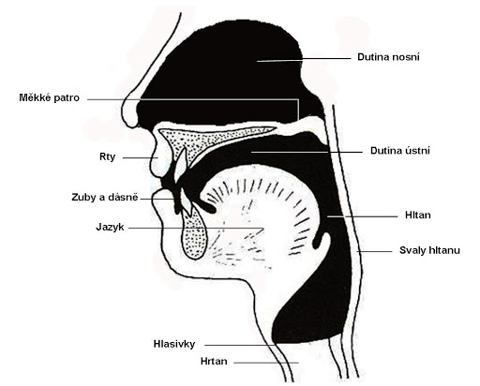
Podoba hlasového ústrojí

Slide 7
FONETIKA
Co to je? Čemu se věnuje?

Slide 8
ZJISTI, CO ZNAMENAJÍ POJMY:
HLÁSKA
PÍSMENO
SLABIKA
SAMOHLÁSKA
SOUHLÁSKA
DVOJHLÁSKA
FONETIKA

Slide 9

Kvíz ve WordWallu:

